Slide 1
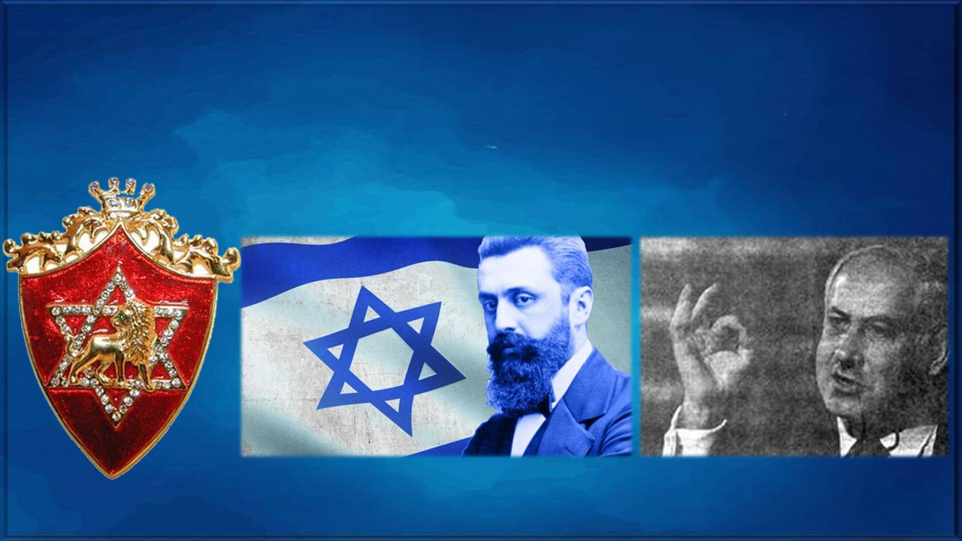

4º PARTE - ¿ES LA ESTRELLA DE DAVID EL VERDADERO SÍMBOLO DEL JUDAÍSMO?

Slide 2
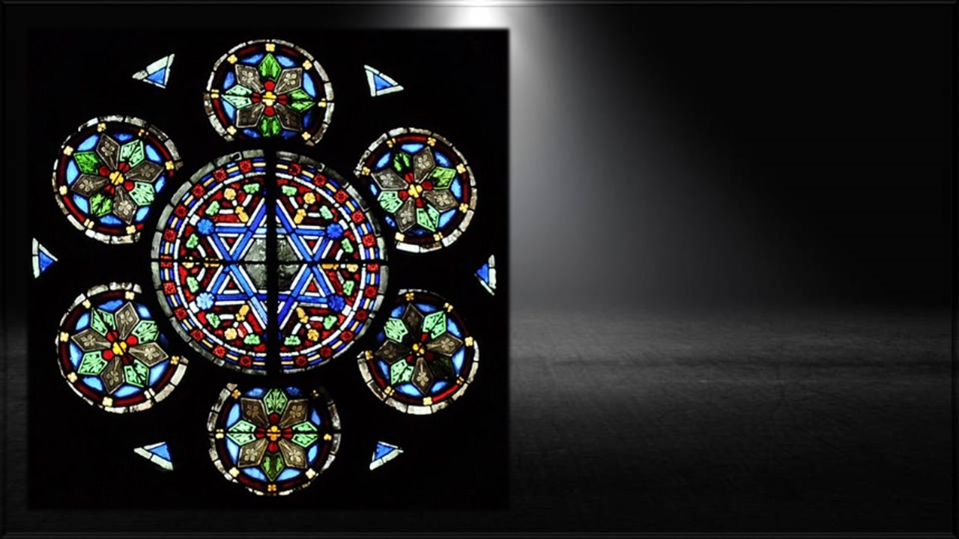
HEXAGRAMAS EN EL CATOLICISMO, CRISTIANISMO EVANGÉLICO, MORMONES, ISLAM, NUEVA ERA
Vidrieras de la catedral Saint-Etienne de Metz, en Francia

Slide 3
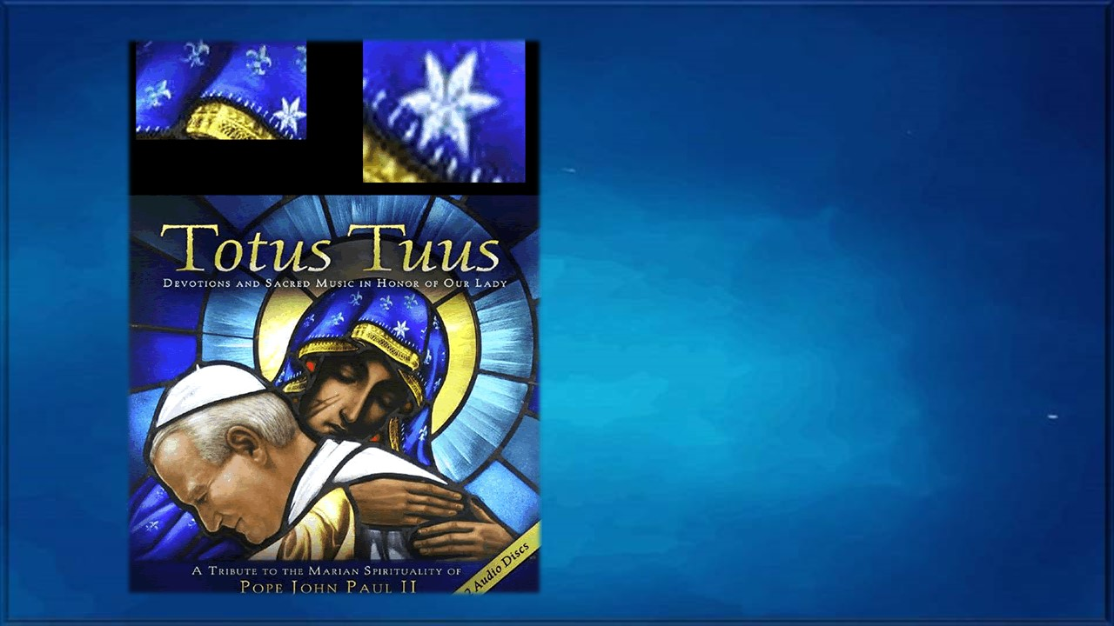
En la pintura, aprecie el hexagrama en el atuendo de la virgen abrazando a Juan Pablo II

Slide 4
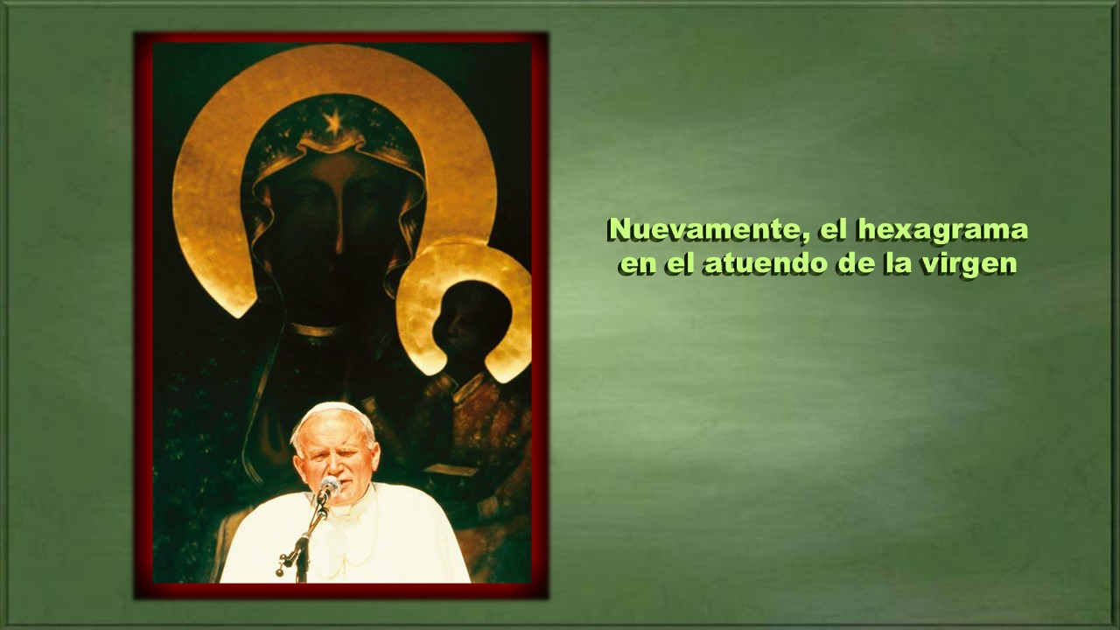

Slide 5
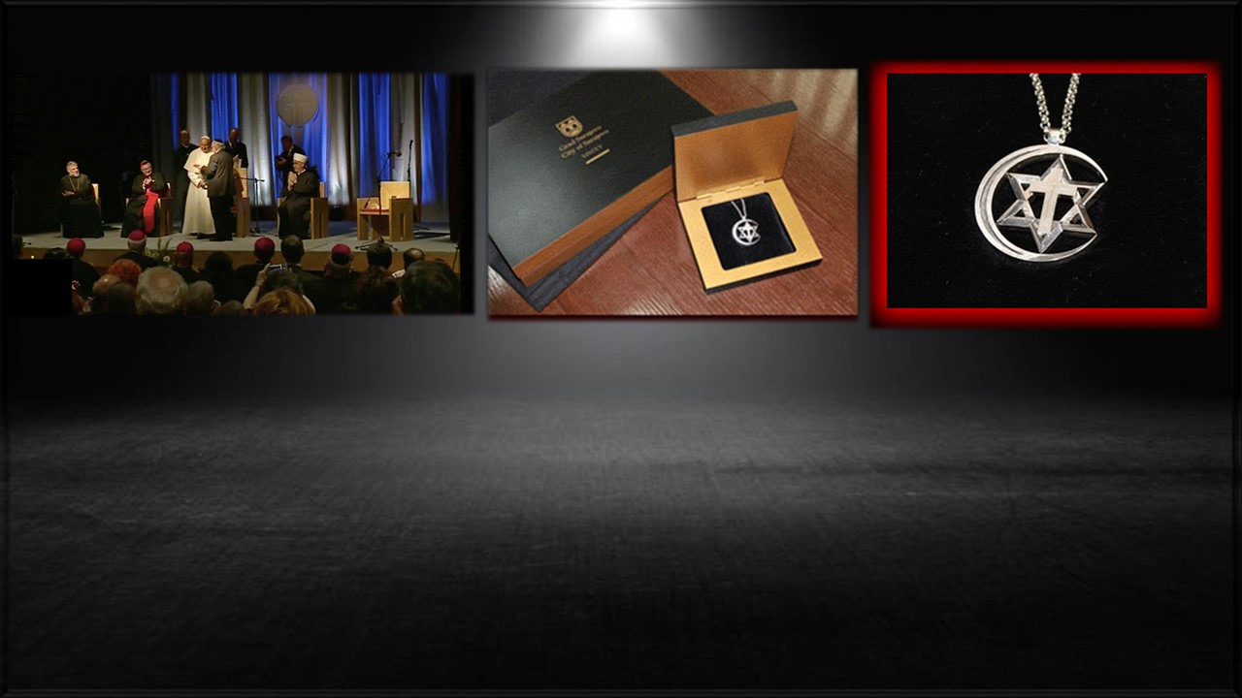
La 1º imagen de la izquierda corresponde a un encuentro ecuménico e interreligioso llevado a cabo en el Centro Internacional de Estudiantes Franciscanos, donde se le entregó un medallón al papa Francisco, donde aparece el hexagrama, una cruz dentro de ella y la media luna del islam que encierra al hexagrama. Sin duda que esto es un ensayo para preparar el camino para la aparición del Anticristo en la escena mundial.

Slide 6
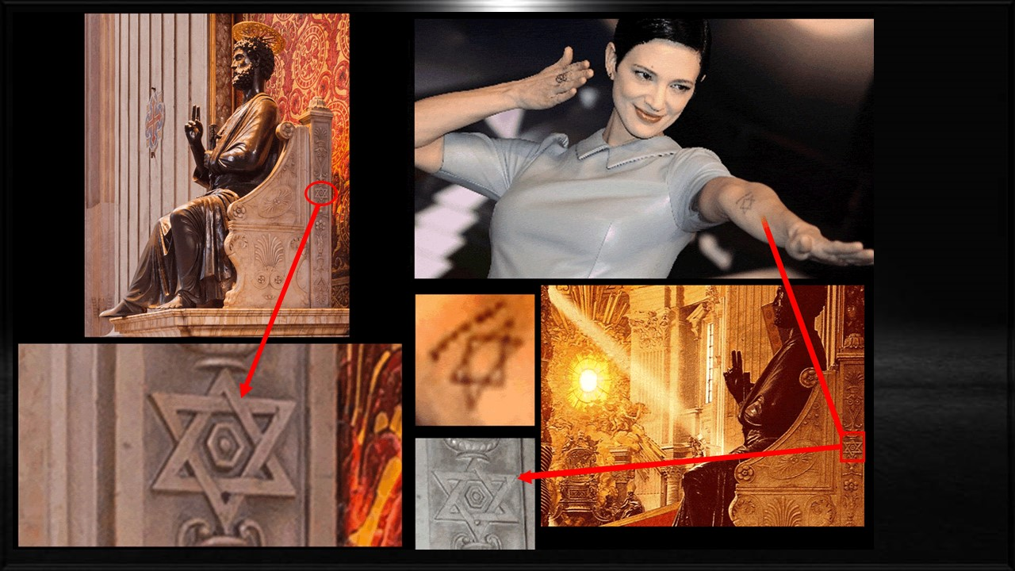
Hexagrama en el asiento de la estatua de San Pedro en la Basílica del mismo nombre, en Roma

Slide 7
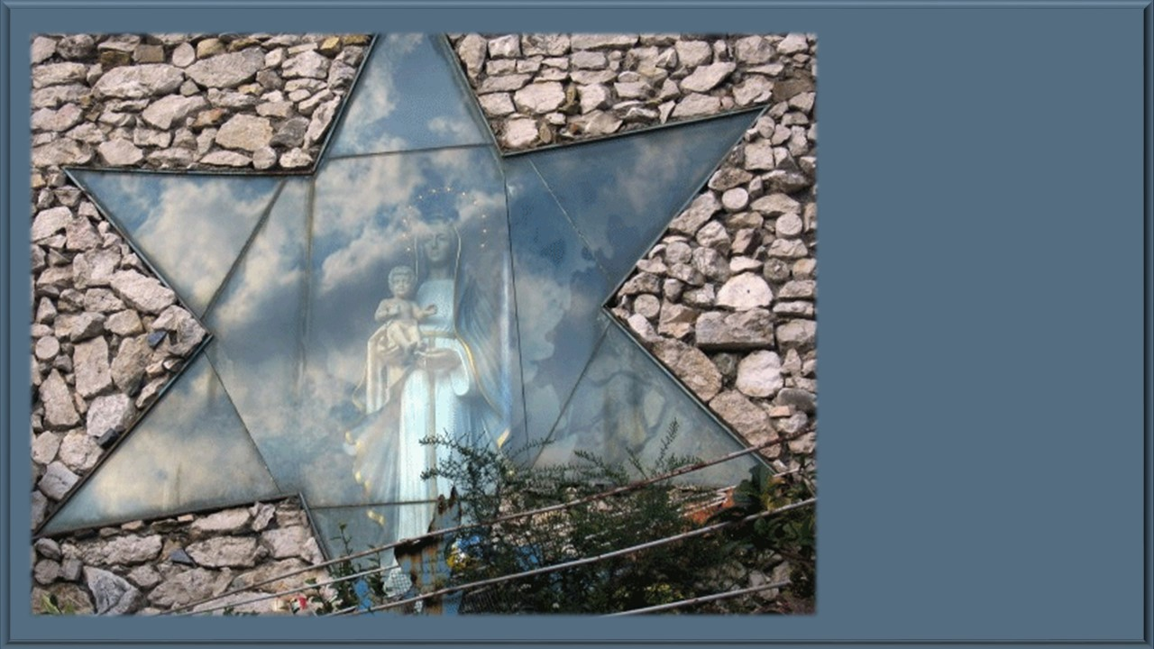
La estatua de la virgen dentro de un hexagrama

Slide 8
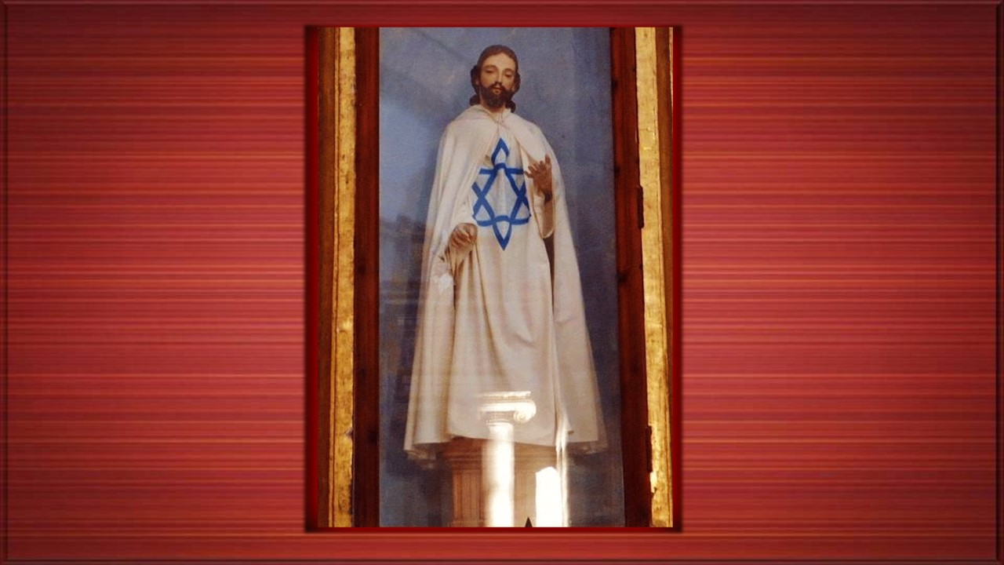

Slide 9
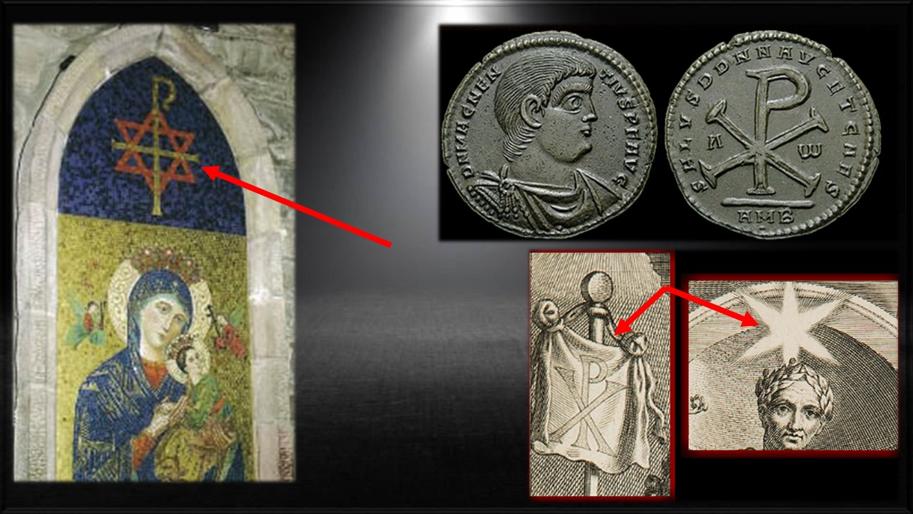
Monedas de Constantino y su símbolo, que hereda el catolicismo, el mismo que está asociado al hexagrama

Slide 10
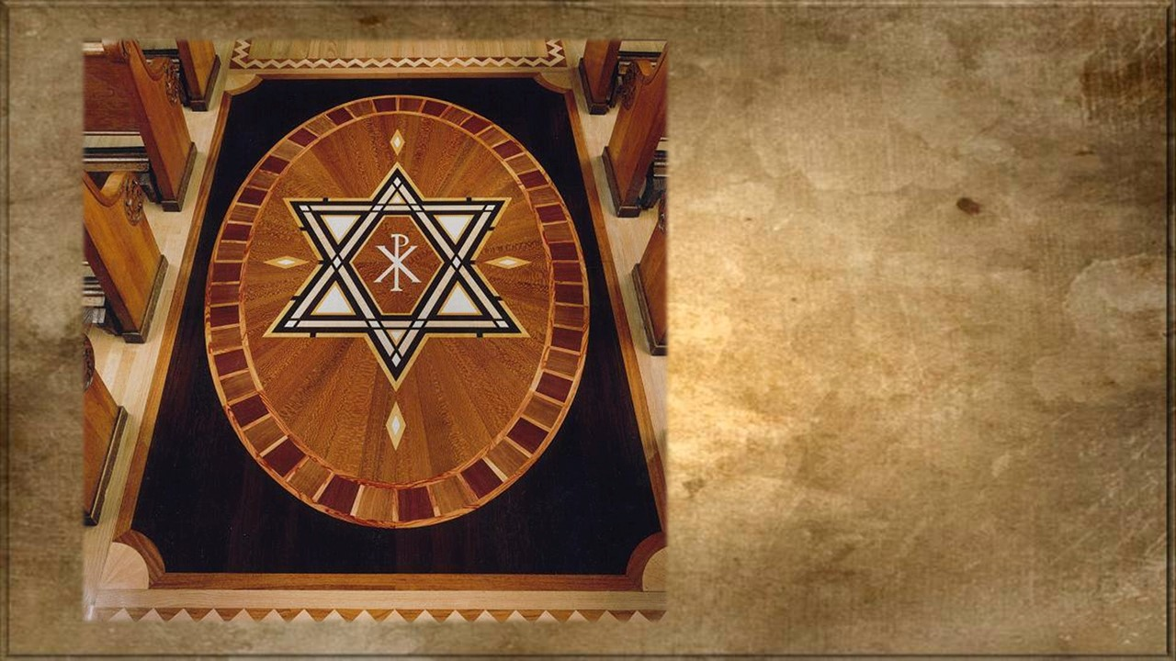
Nuevamente el símbolo de Constantino asociado al hexagrama y lo vemos en el piso de una iglesia católica

Slide 11
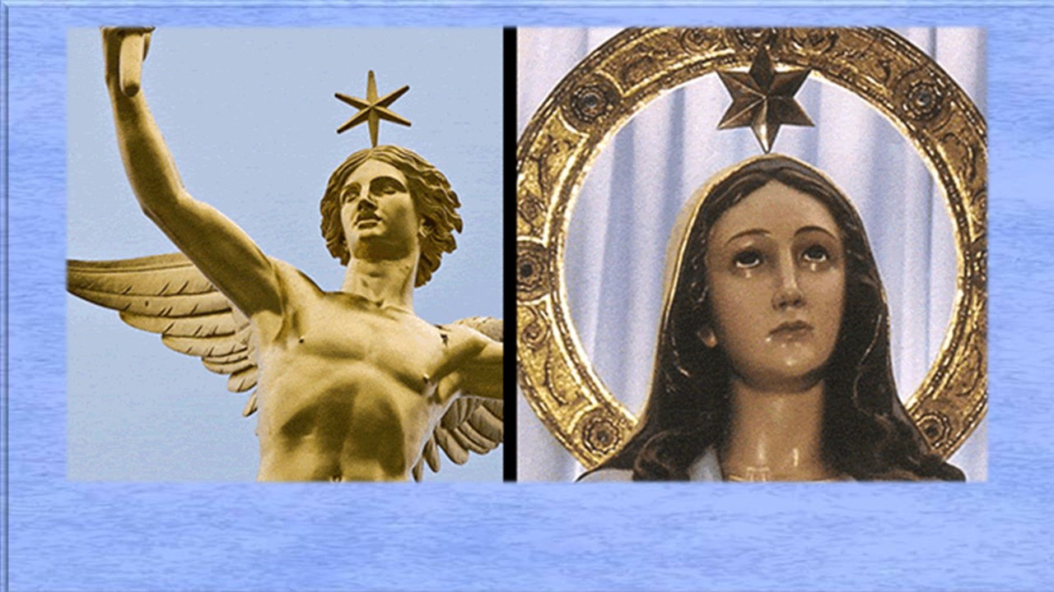
Nuevamente una estatua de la virgen con el hexagrama y compare con el hexagrama de la estatua del “genio de la libertad” ubicada en Francia, en la plaza de la Bastilla.

Slide 12
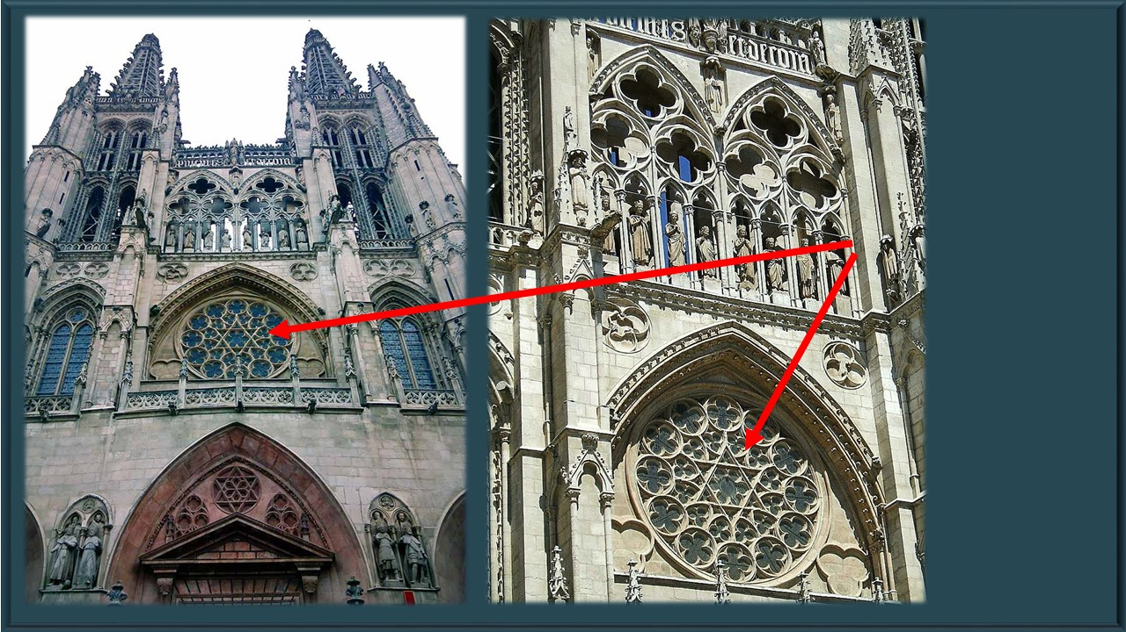
Hexagrama en la catedral de Burgos, España

Slide 13
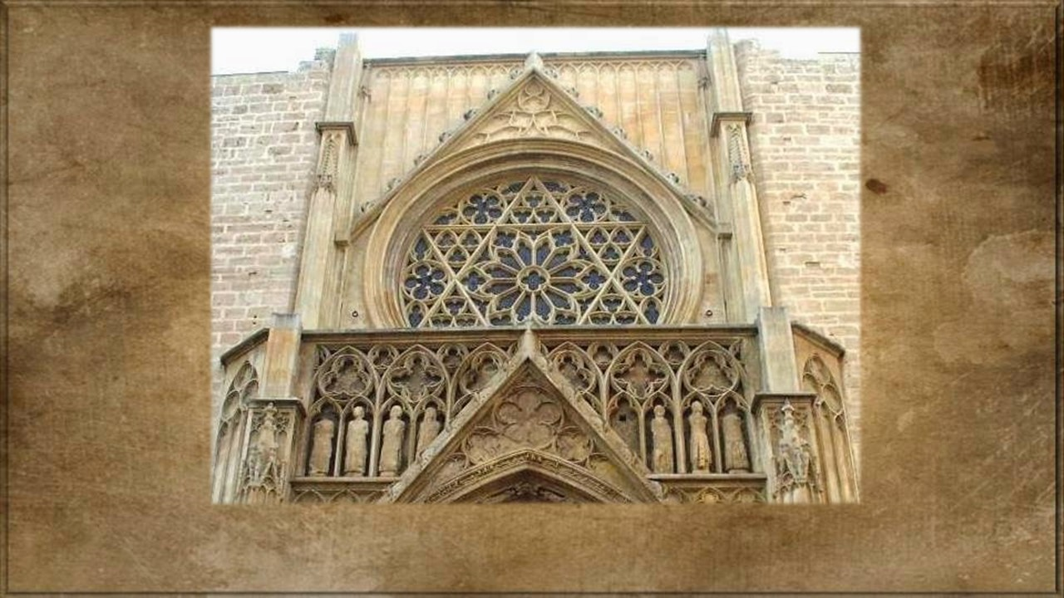
Hexagrama en la catedral de Valencia, España

Slide 14
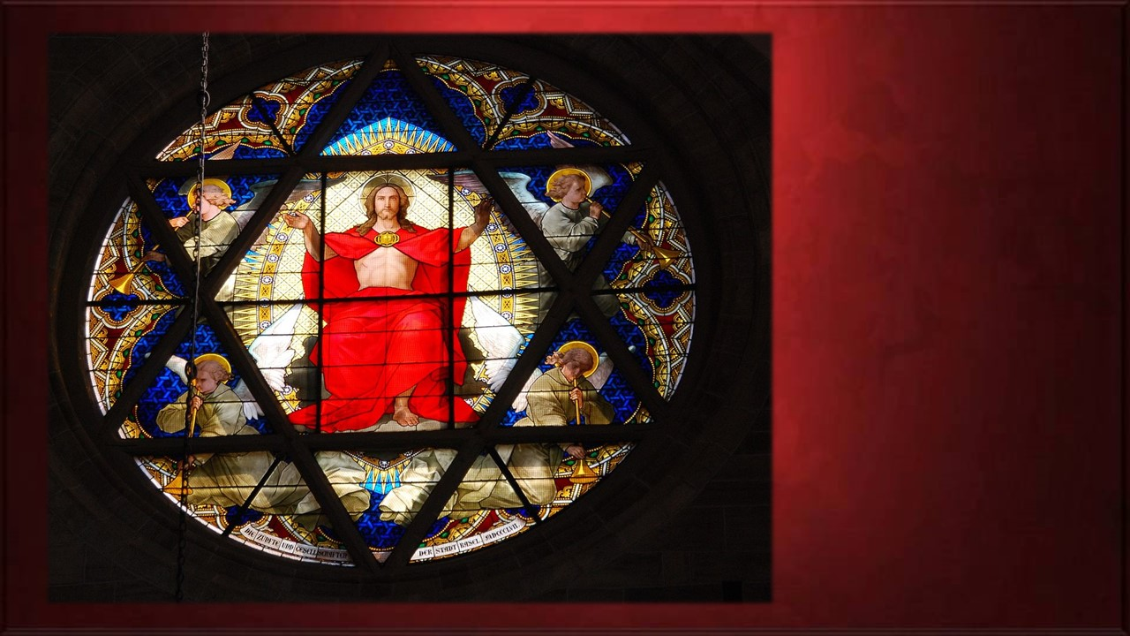
El hexagrama en la catedral de Basilea por dentro, en Suiza

Slide 15
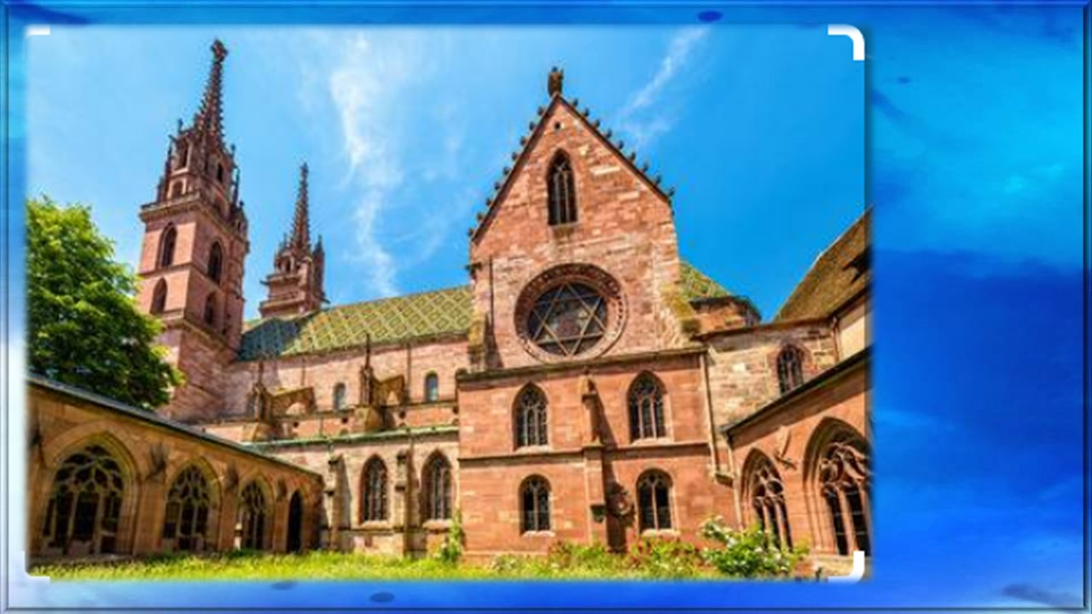
El hexagrama en Catedral de Basilea por fuera

Slide 16
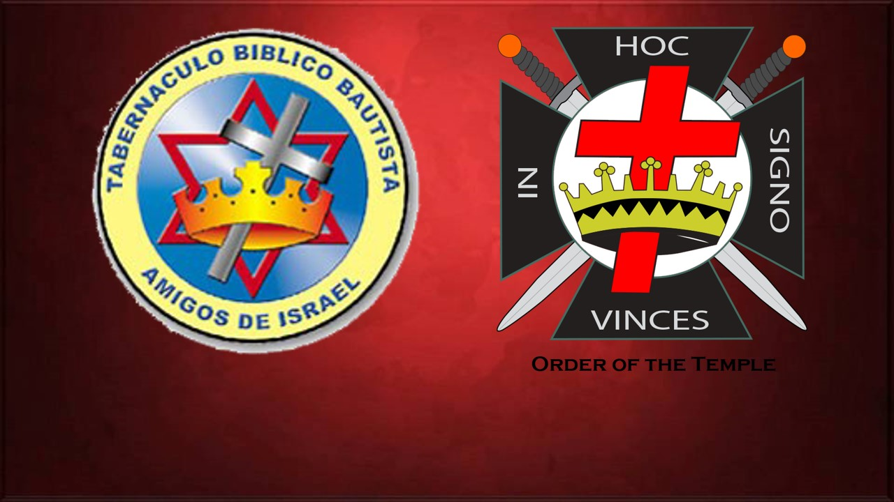
En la imagen izquierda vemos el hexagrama como logo de una iglesia bautista “Amigos de Israel”, y a la derecha el logo de una orden masónica llamada “Melita Commandery No. 35 Caballeros Templarios”

Slide 17
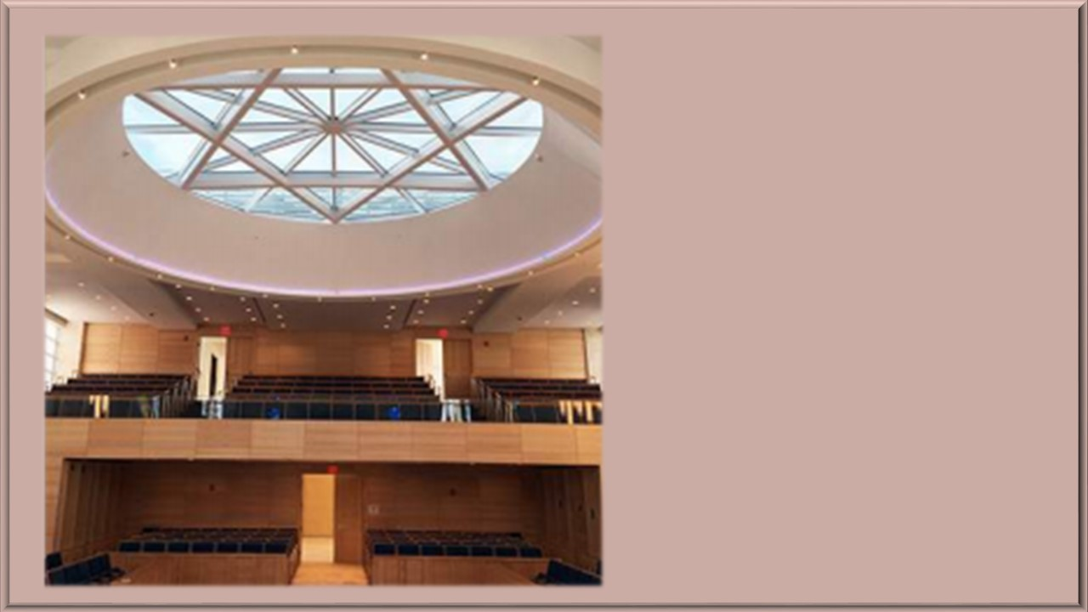
Hexagrama en la Iglesia Bautista Hopewell, USA

Slide 18
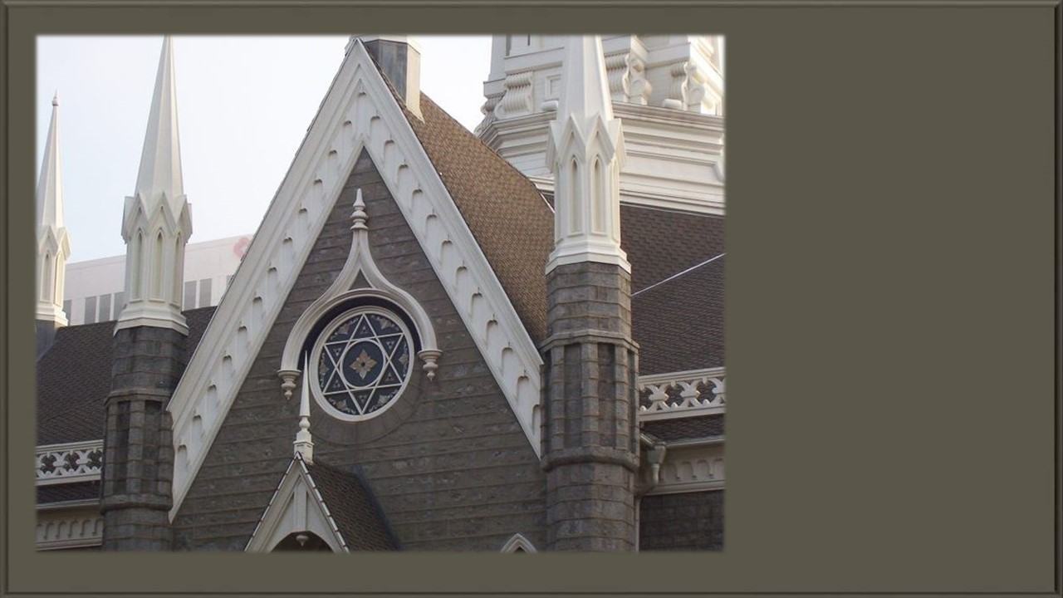
Hexagrama en la Iglesia Mormona de Salt Lake, USA

Slide 19
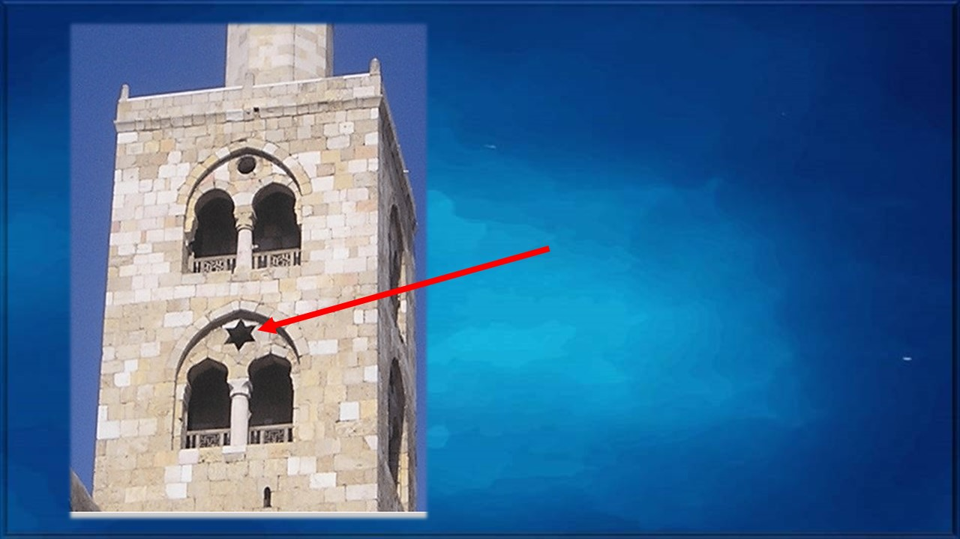
El hexagrama en un minarete islámico

Slide 20
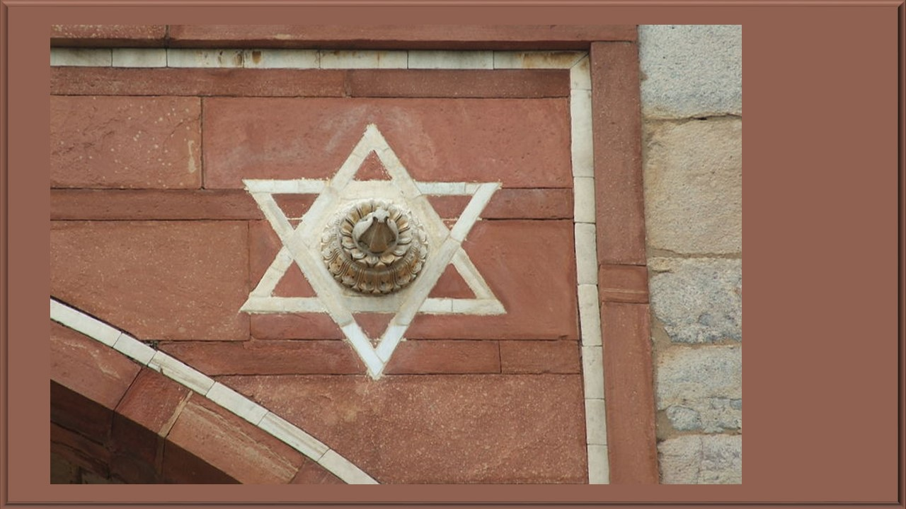

Slide 21
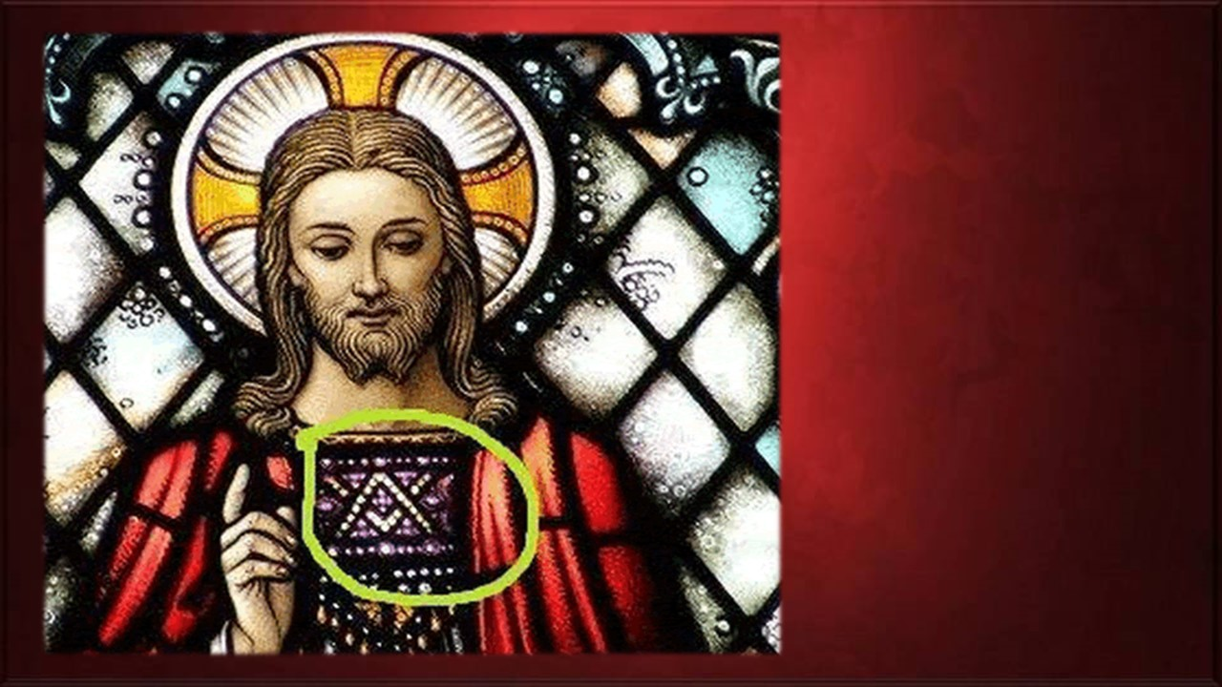
Esta imagen es bastante descarada ya que está presente el compás y la escuadra ´masónica encerrada en un círculo amarillo, sobre el pecho de una imagen católica de Jesucristo, y hemos visto que del hexagrama se deriva ese símbolo masónico

Slide 22
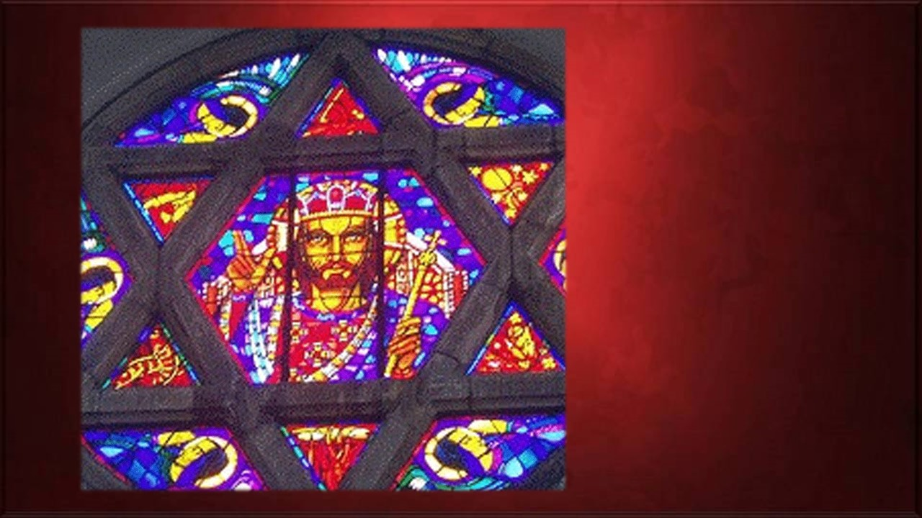

Slide 23
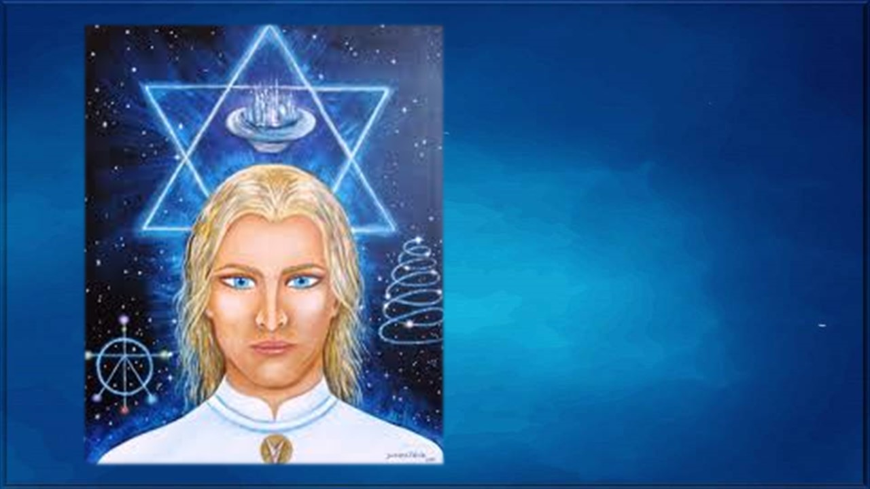
El hexagrama en la secta Nueva Era (New Age)

Slide 24
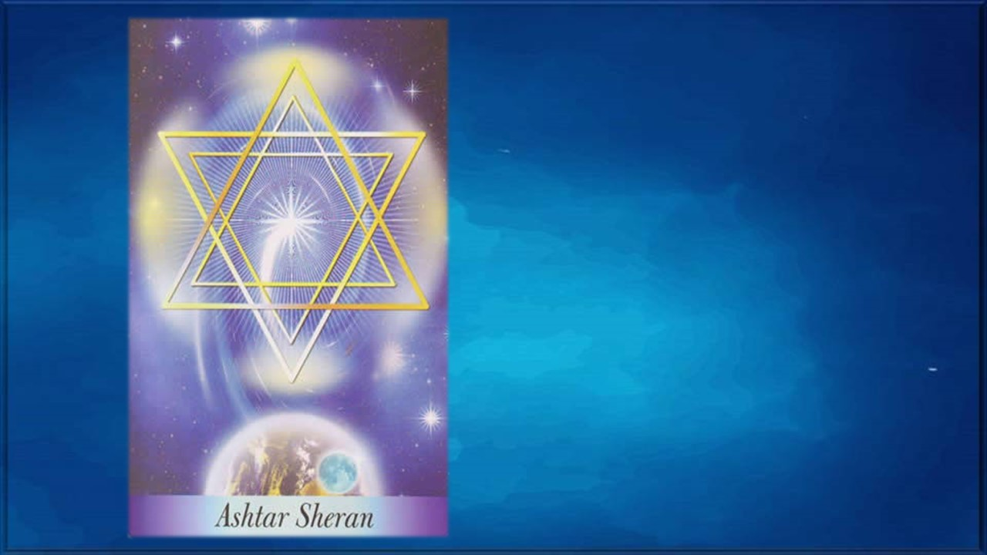
El hexagrama en la secta Nueva Era (New Age)

Slide 25

El hexagrama usado como símbolo del movimiento gay

Slide 26
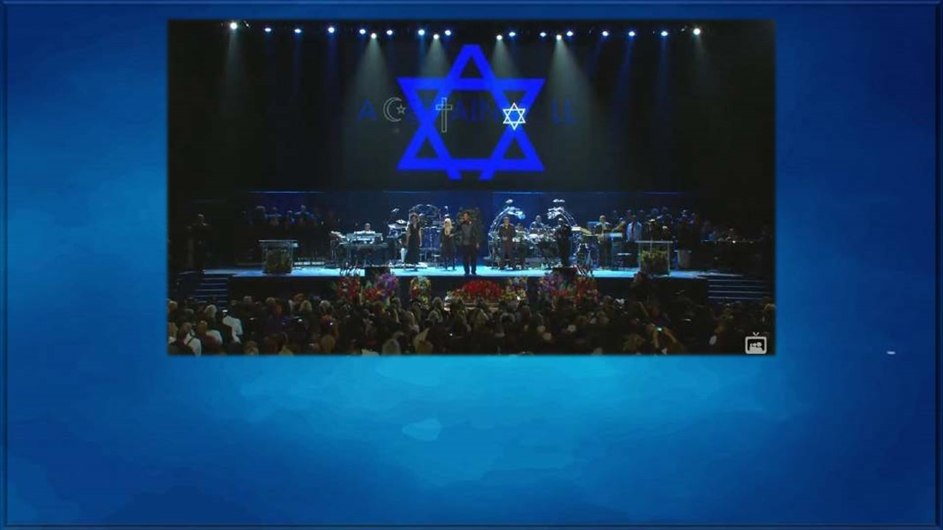
Concierto musical ecuménico. Noten que el hexagrama azul es de mayor tamaño y es el elemento que aglutina al islam y el cristianismo, incluyendo el símbolo del hexagrama pequeño que pretende representar al judaísmo, pero que a través de este estudio hemos llegado a la conclusión que no es cierto, sino que es la menorah o candelabro

Slide 27
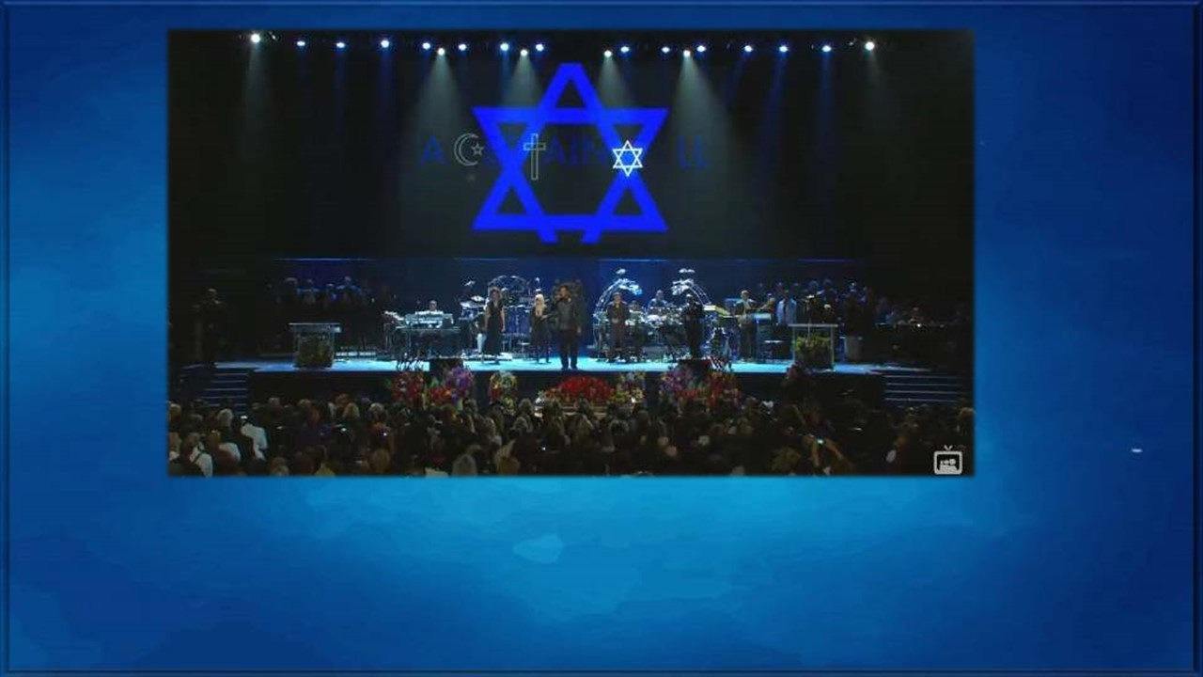
Eso quiere decir que el Anticristo a modo de atracción magnética usará este símbolo satánico que es muy conocido entra todas las culturas y religiones para que la humanidad lo acepte y se una al hombre de pecado e hijo de perdición, como dice la Biblia, pues como vimos el hexagrama equivale al 666

Slide 28
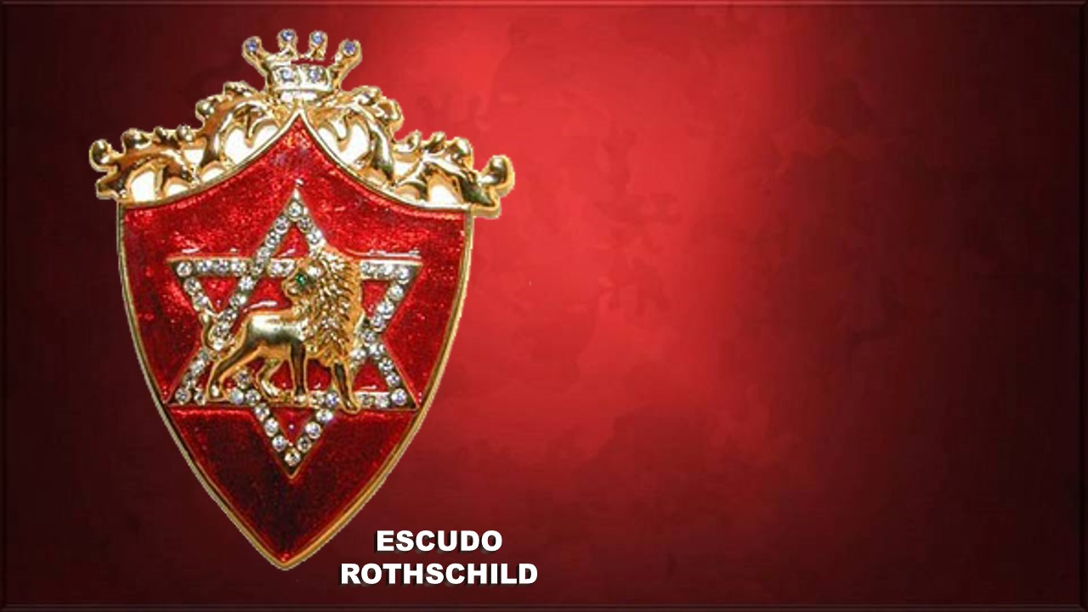
En estos momentos y en función de todo lo expuesto hasta aquí, ya estamos en capacidad de contestar la pregunta acerca del motivo por el cual la masonería illuminati de los Rothschild tuvo un vivo interés en establecerse en tierra santa desde 1948….

Slide 29
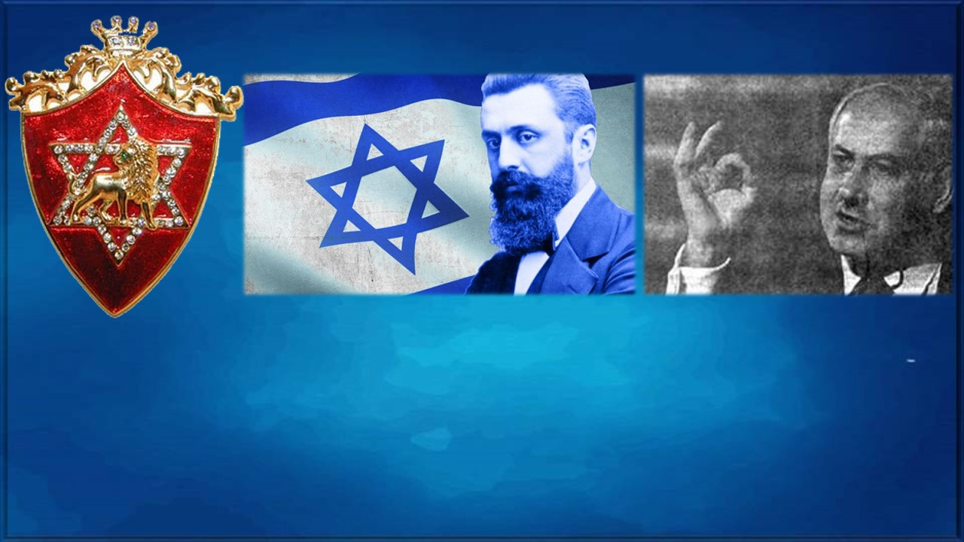
…. y sin duda que esto tiene que ver con los últimos tiempos de la era de la Gracia de Dios, pues los masones illuminatis y su creación, los sionistas, que son la clase política que gobierna el estado moderno de Israel…

Slide 30
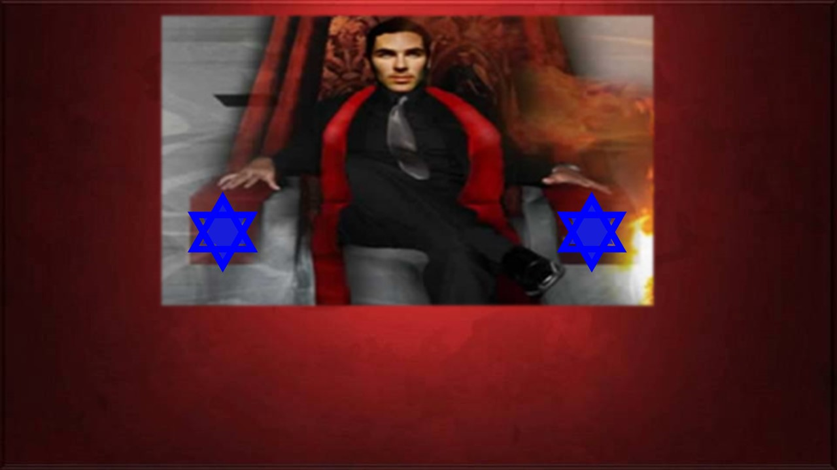
…..son los que VAN A TRAER DE MANERA CONSCIENTE A SU ANTICRISTO PARA QUE SE BURLEN DE DIOS, de modo que se siente en el 3º templo de Salomón pronto a construirse, haciéndose pasar como si fuera el verdadero Dios, y esto lo dice la Biblia en 2º de Tesalonicenses 2:3-4.

Slide 31
…. Como comprenderán los sionistas llevarán a una muerte segura a los pobres soldados y al pueblo israelí que dicen ellos defender y representar, cuando se enfrenten mediante la guerra a las naciones enemigas, porque todo esto la élite ya lo tenía planeado desde hace mucho tiempo.

Slide 32
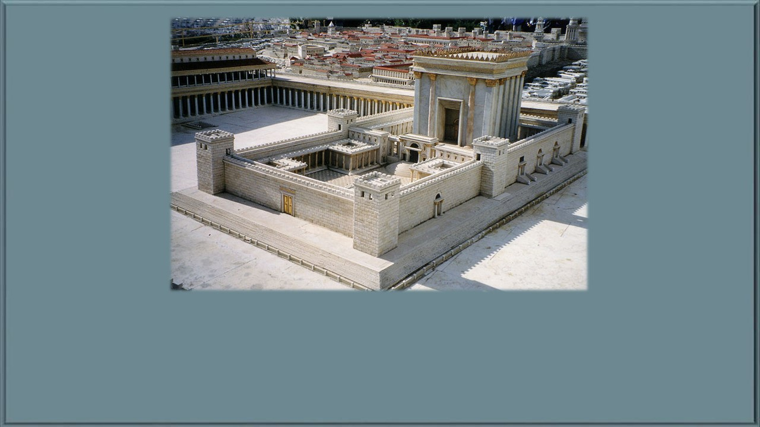
Es por ello, que los sionistas que son la clase política del estado moderno de Israel, controlan el Instituto del monte del templo, encargada de llevar a cabo los preparativos ceremoniales que incluyen los ritos y sacrificios, los utensilios, pasando por la indumentaria de los sacerdotes.

Slide 33
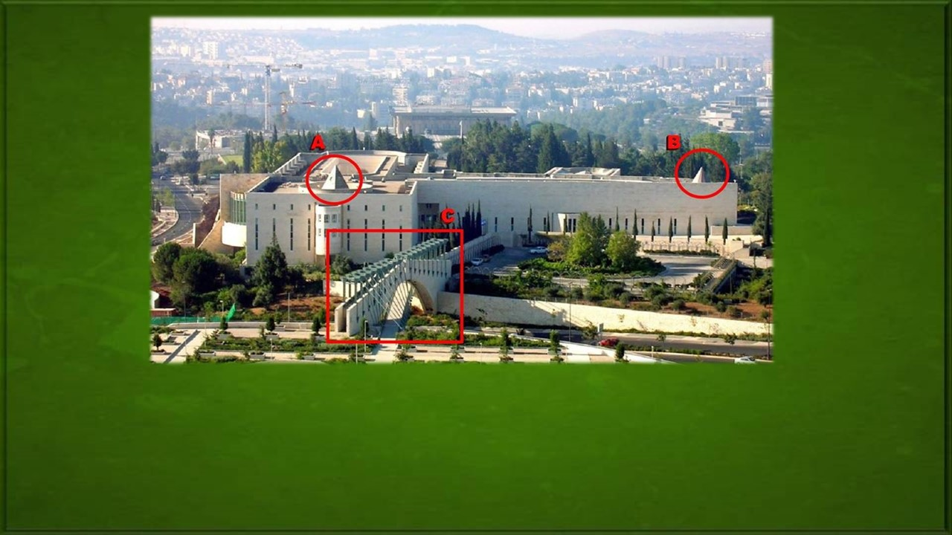
Entonces formulamos la pregunta ¿por qué cree usted que hay toda una simbología masónica illuminati en los altos de la corte suprema del estado moderno de Israel y el trasfondo ocultista, pagano y satánico de la supuesta estrella de David, que no es otra cosa que la estrella de Renfan o Moloc?

Slide 34
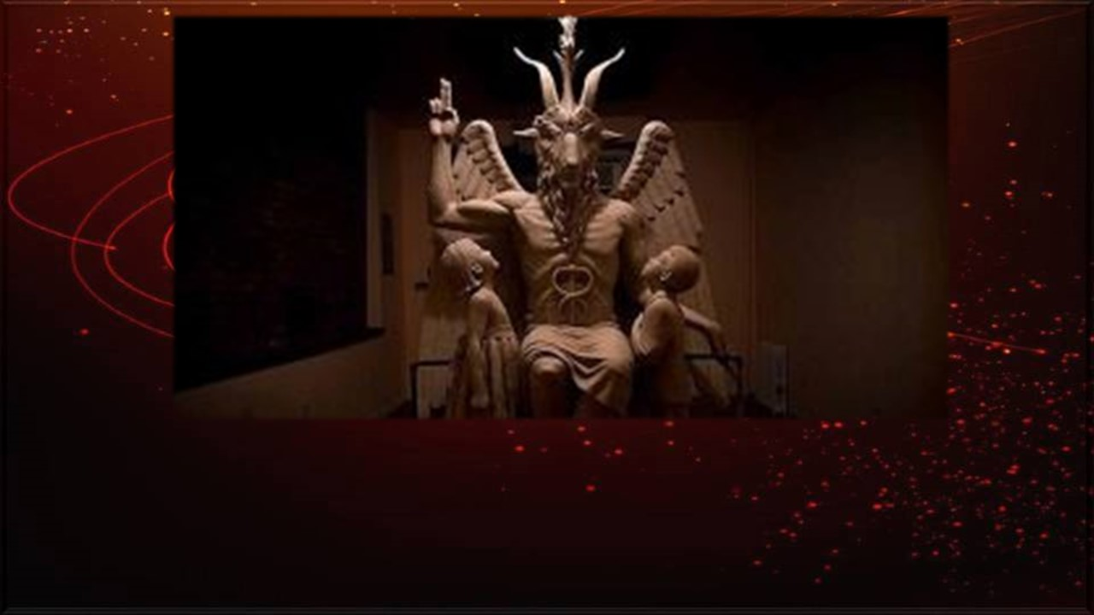
Es obvio que ellos no adoran al Dios de la biblia sino a Satanás en sus fueros privados, y por eso la Biblia en Apocalipsis 2:9 y 3:9, les llama “Sinagoga de Satanás”, porque dicen ser judíos y no lo son, sino que mienten, es decir, no tienen linaje semita y por tanto no descienden del bendito patriarca Abraham.

Slide 35
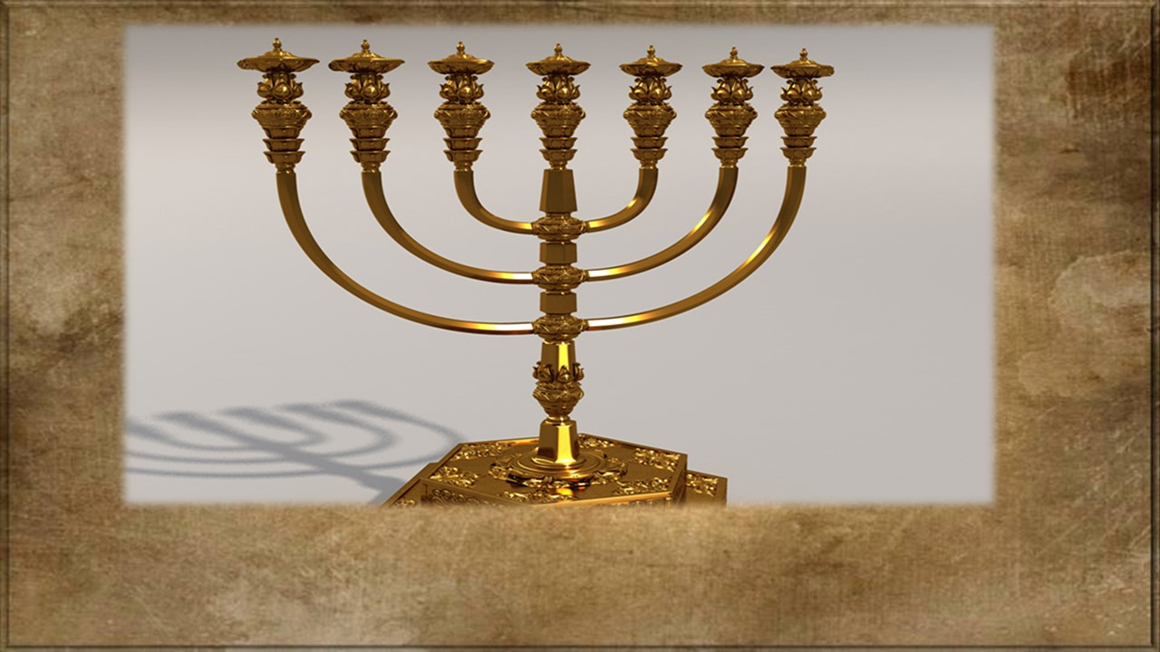
En nuestro próximo vídeo, que lleva por título “En defensa del verdadero Israel” expondremos de donde vienen los sionistas, que no es precisamente de Tierra Santa.

Slide 36
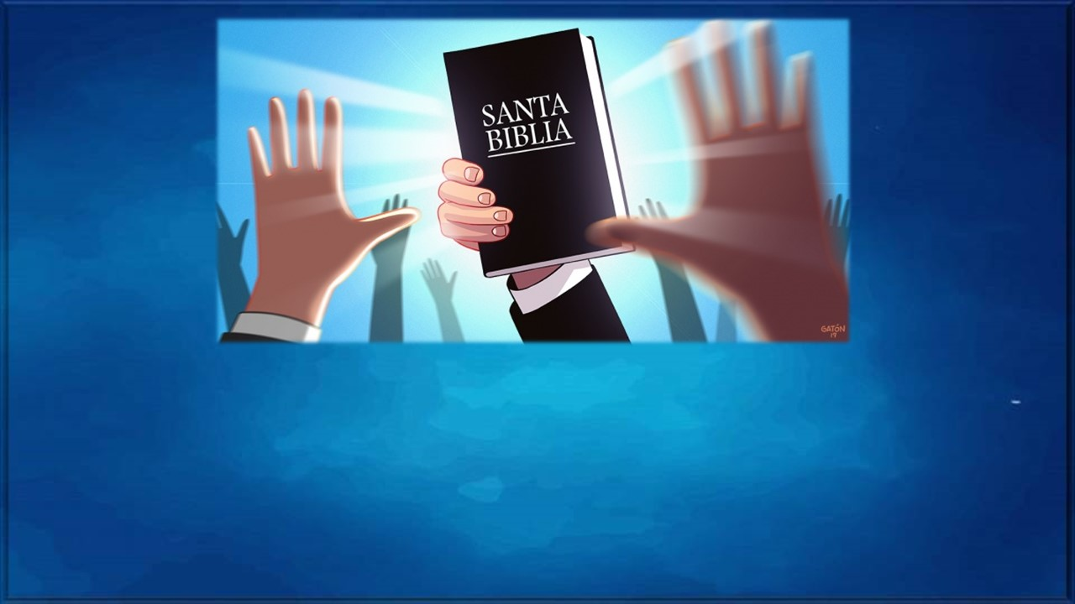
En consecuencia, el cristianismo evangélico ha sido embaucado, timado, engatuzado porque se les enseñó que Israel sería engañado cuando aparezca el Anticristo en la escena mundial y sus líderes ratifiquen o confirmen el acuerdo de paz conforme lo dice el profeta Daniel 9:27, pero nos hemos dado cuenta a través de este vídeo que su clase política, los sionistas desean con toda su alma y todas sus fuerzas que venga su Antimesías…..

Slide 37
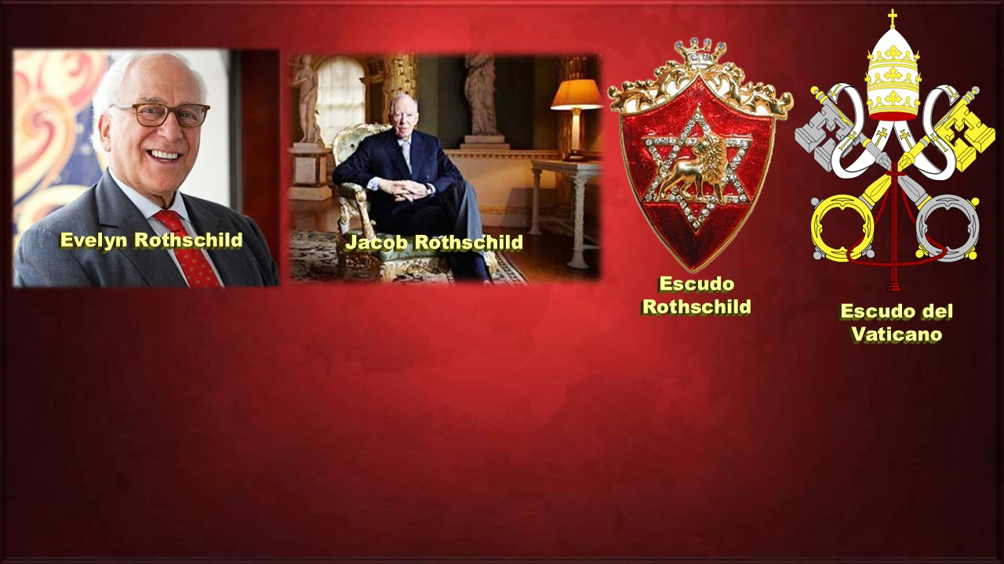
….. y mucho ojo, los Rothschild al ser los guardianes del tesoro del Vaticano, le han otorgado a éstos un derecho legal sobre tierra Santa, es decir, El Vaticano tendrá una participación muy activa para estos últimos tiempos de la Gracia de Dios….

Slide 38
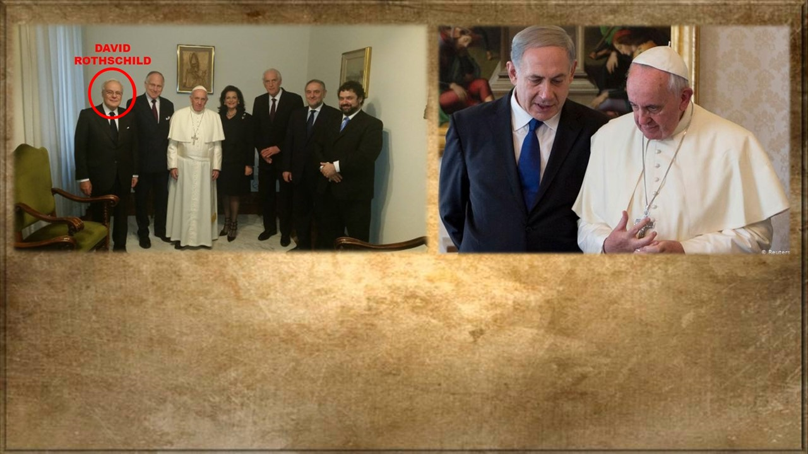
…. por ello es que constantemente hay reuniones públicas entre los líderes sionistas mundiales de alta jerarquía, empezando por los Rothschild, y todos ellos se reúnen con el papa Francisco, tal como lo hemos mostrado, pues ambos tienen un común interés, cual es traer a su Anticristo para que ejerza un gobierno mundial.

Slide 39
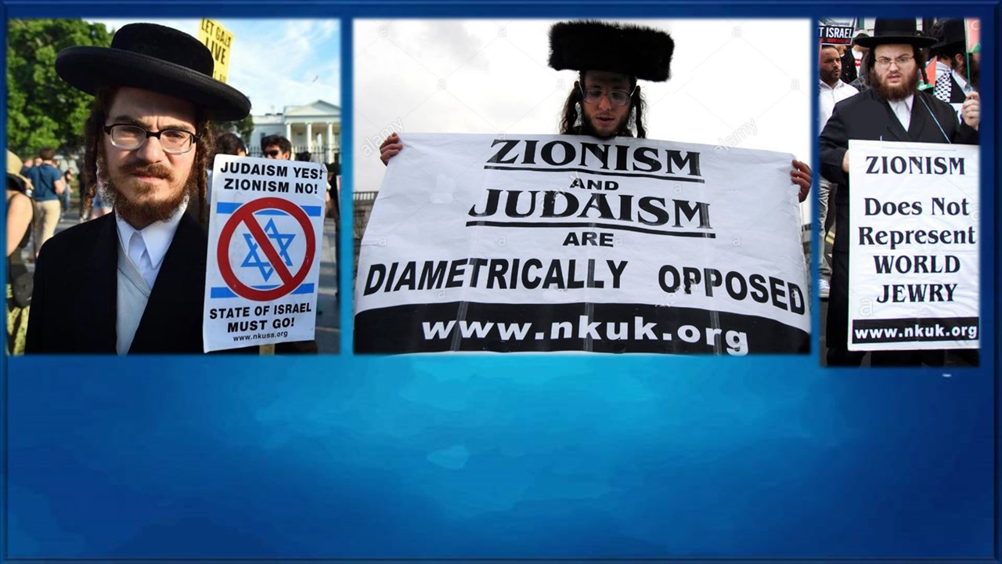
Sin embargo, dentro y fuera de Israel hay un verdadero y fiel remanente de verdaderos judíos que jamás aceptaron el sionismo, como son los benditos judíos que expusimos en fotos, portando carteles en contra del sionismo representado por el primer ministro masón, Benjamin Netanyahu,

Slide 40
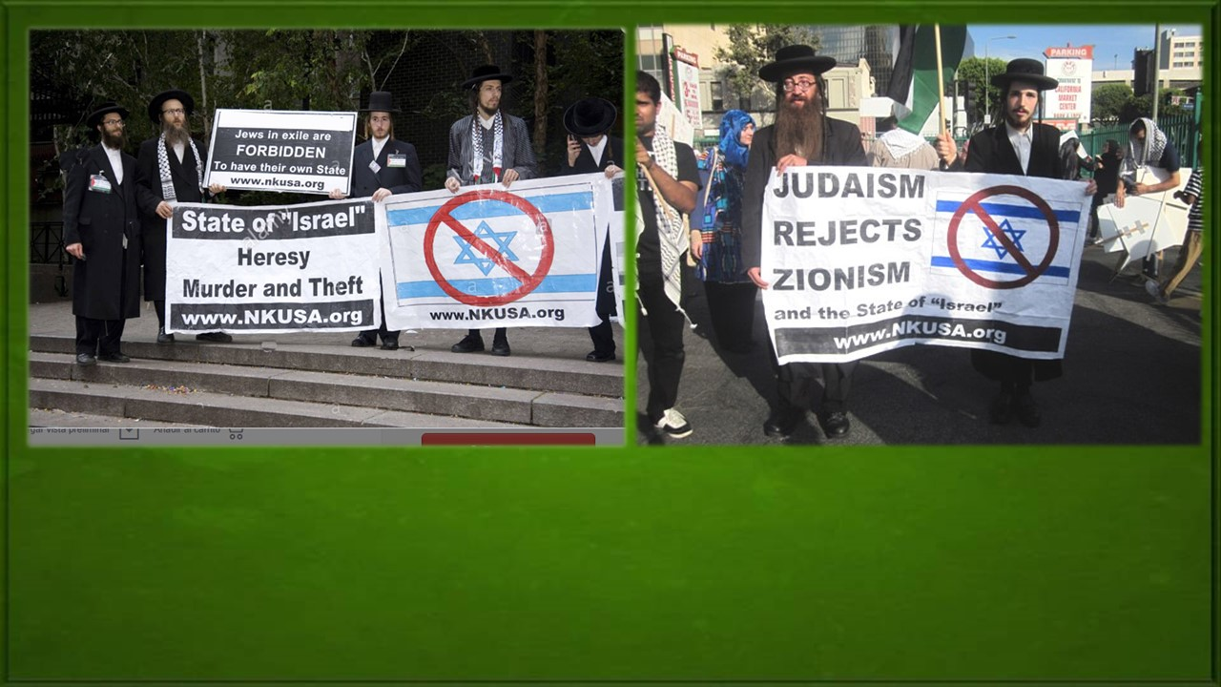
….. y sin temor a equivocarnos muchos de ellos formarán parte de los 144,000 israelíes (son 12 mil por cada tribu) que Dios sellará y levantará durante la Tribulación, y donde darán testimonio de Jesucristo y predicarán su Palabra, tal como dice Apocalipsis 7:1-8.

Slide 41

Hay que mencionar que en el libro de Oseas 9:10 y en Jeremías 24:3-7, la higuera representa a Israel-
Amado, luego de toda esta sustentación, usted con justa razón se preguntará ¿cómo queda entonces la profecía de Jesucristo descrita en Mateo 24:32-34 que habla del brote o renacimiento de la higuera, que viene a ser Israel?

Slide 42
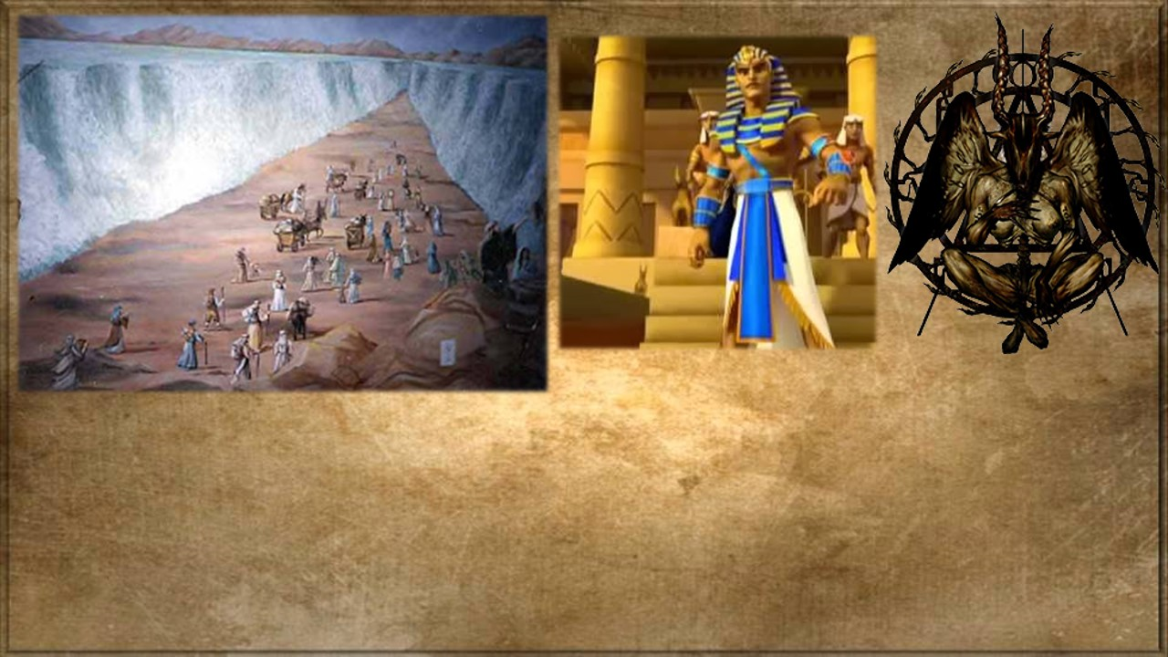
Antes de responder, permítanos hacer un paréntesis para una mejor explicación de lo que pretendemos argumentar.
En la Biblia, muchas veces Dios usaba a Satanás para que se cumpla sus planes perfectos, así tenemos el caso de Faraón, quien Dios endureció su corazón para que con mano fuerte y extendida saliera el pueblo hebreo de Egipto con milagros y prodigios portentosos.

Slide 43
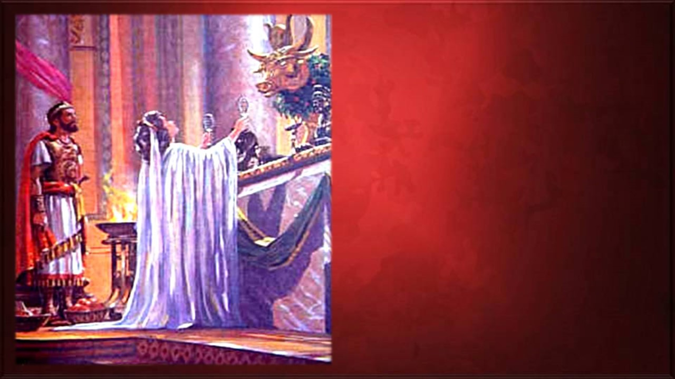
También tenemos el caso del rey de Israel Acab, un hombre muy perverso e idólatra, que era instigado por su mujer Jezabel, quien era una hechicera. Por ello, 1º Reyes capítulo 22, da cuenta que el rey Acab, manda llamar al profeta Micaías para consultar si iba a vencer a los sirios en una campaña militar, pues incluso el rey de Juda, Josafat le iba a acompañar…..

Slide 44
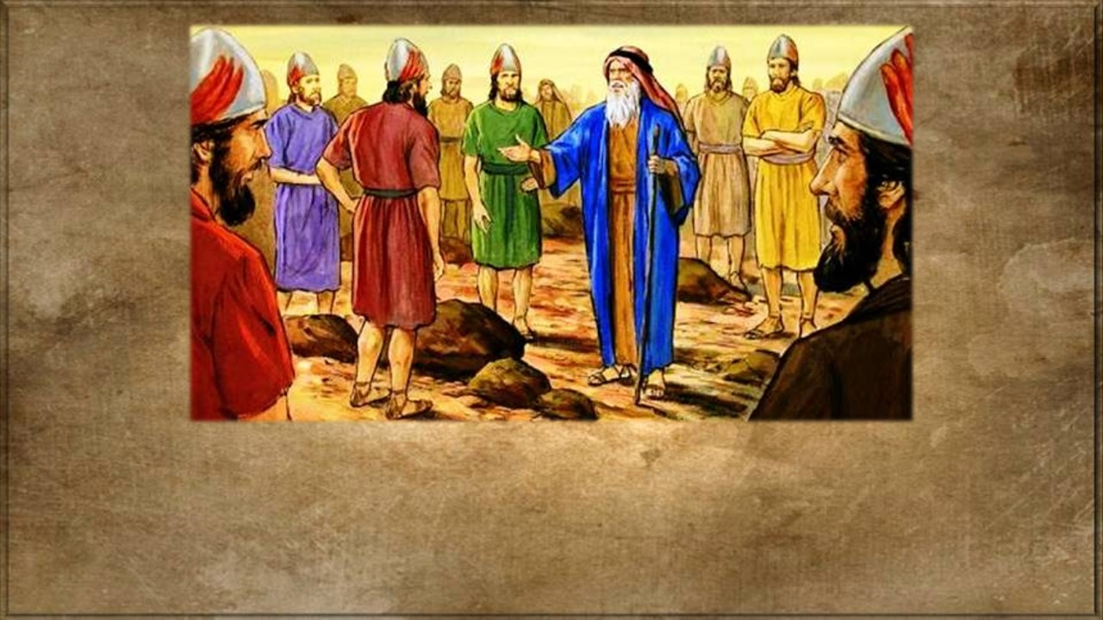
El asunto es que Dios utilizó a un espíritu (o sea, un demonio) para que indujera a la mentira a los falsos profetas de Acab, que le habían profetizado que iba a tener éxito en esa campaña militar, pero al final, el rey Acab no solo perdió la batalla sino también la vida.

Slide 45
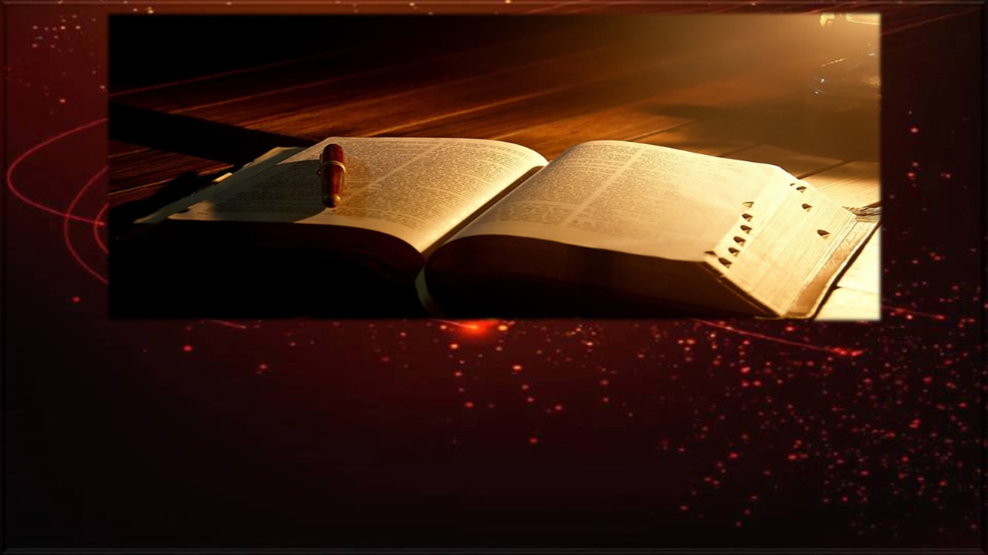
Ahora si vamos a responder la pregunta que quedó inconclusa y es que la profecía de Jesucristo sobre el brote o renacimiento de la higuera, que es Israel, se cumplió para unos, el 14 de mayo de 1948, cuando se creó mediante la ONU el estado moderno de Israel, y para otros, se cumplió en Junio de 1967 con la guerra de los 6 días, cuando Israel conquista Jerusalén, la ciudad santa que estaba en poder de Jordania,

Slide 46
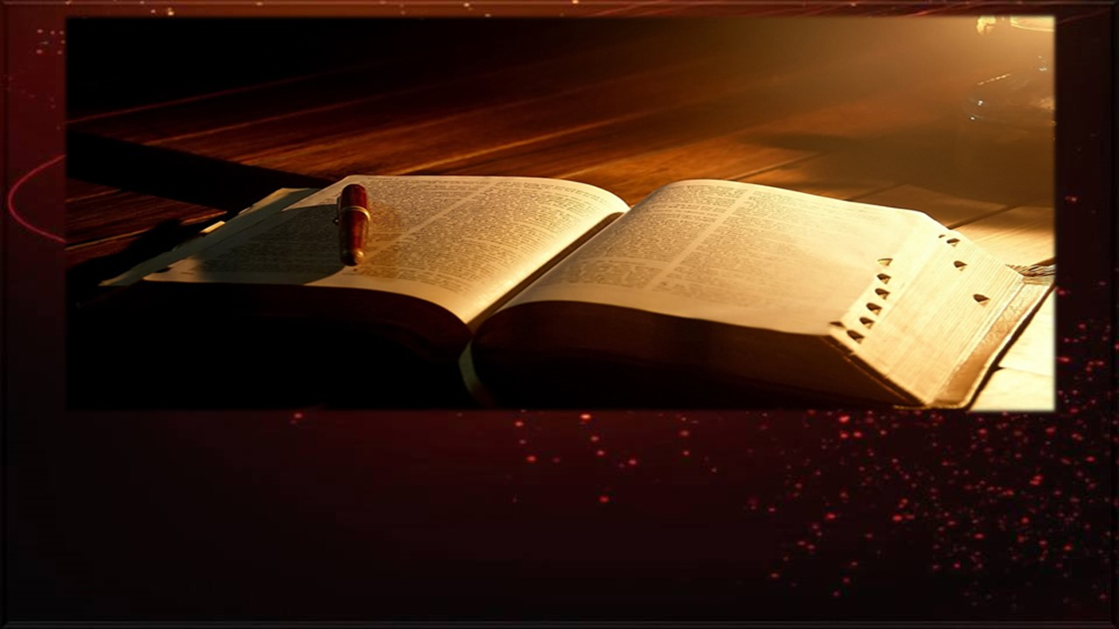
y así estar en concordancia con Daniel 9:24, que dice que 70 semanas de años (o sea, 490 años) están determinadas para Israel Y la santa ciudad Jerusalén, para poner fin al pecado y la rebelión, expiar la iniquidad y venga la verdadera justicia cuando se unga al Santo de los Santos, Jesucristo

Slide 47
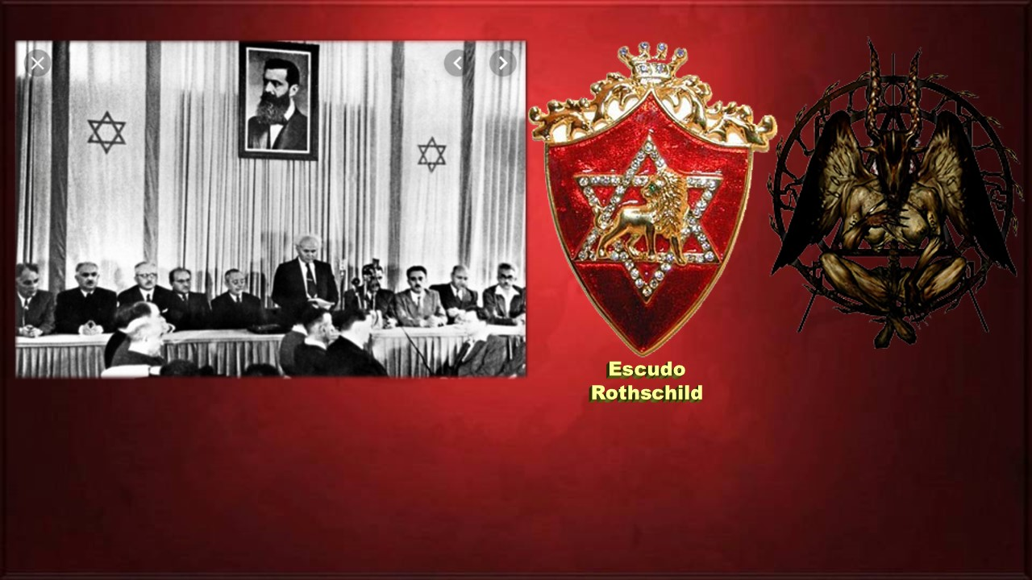
….. y para ello Dios usó a los esbirros de Satanás, o sea, los masones illuminatis Rothschild y su creación, los sionistas. Y como demostramos en este estudio, serán ellos quienes patrocinen en oculto la venida del Anticristo.

Slide 48
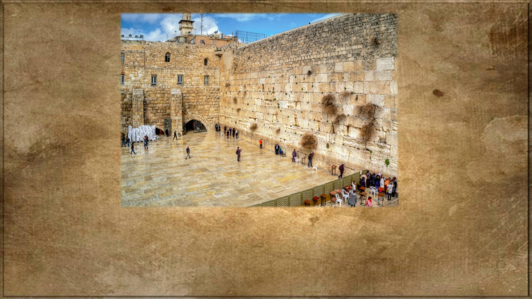
Y lastimosamente el mundo odia injustificadamente a los verdaderos judíos por culpa de los sionistas, que son una creación de la masonería illuminati, y eso es algo que muy pocos creyentes del cristianismo evangélico lo saben, antes bien, el sionismo ha usurpado el buen nombre y prestigio del Israel bíblico.

Slide 49
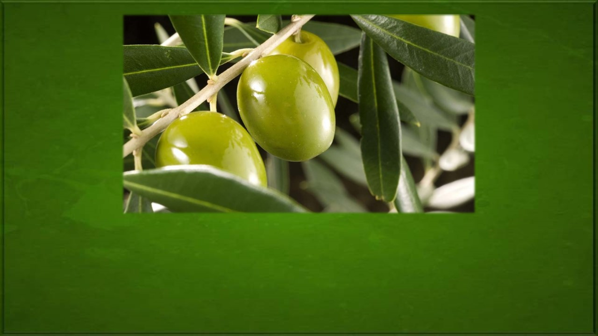
Para los que no tienen conocimiento, la Biblia dice que Israel (el verdadero) será restaurado o injertado al olivo natural cuando regrese Jesucristo por segunda vez, es más, la Biblia nos revela que 10 personas del mundo gentil tomarán del manto de un judío y les pedirán que quieren ir a Jerusalén a adorar al Mesías, porque han oído que Dios está con ellos.

Slide 50
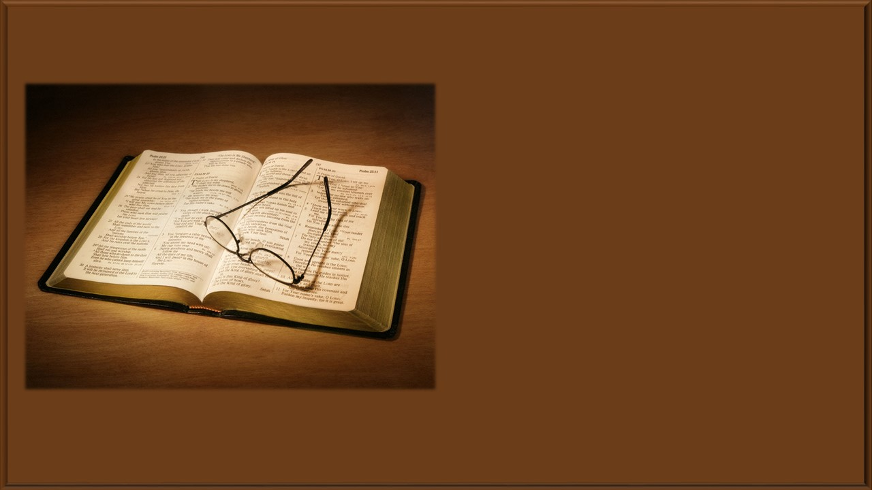
Y a continuación vamos a exponer los versículos correspondientes que sustentan lo que hemos expuesto en las líneas precedentes.
Romanos 11:11-12
“11 Digo, pues: ¿Han tropezado los de Israel para que cayesen? En ninguna manera; pero por su transgresión vino la salvación a los gentiles, para provocarles a celos.
12 Y si su transgresión es la riqueza del mundo, y su defección la riqueza de los gentiles, ¿cuánto más SU PLENA RESTAURACIÓN?”

Slide 51
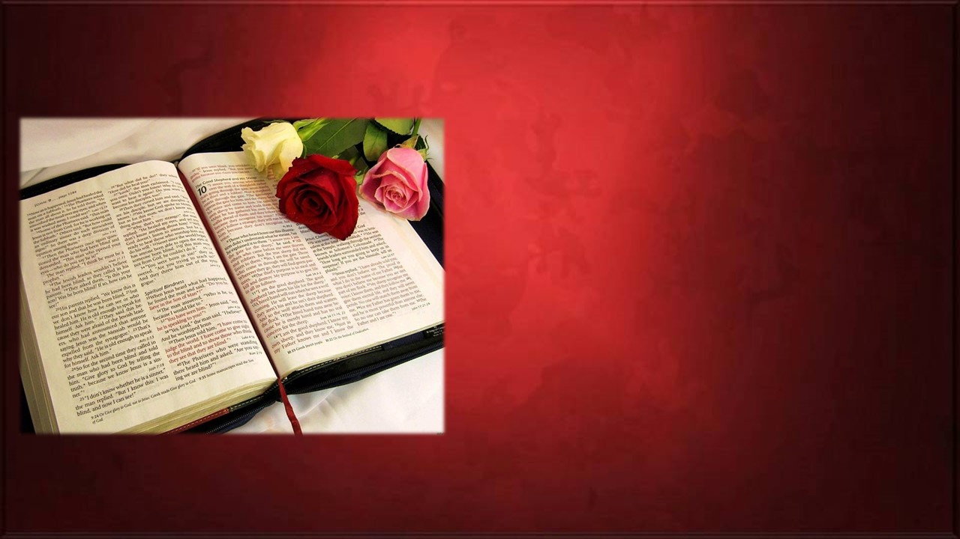
Romanos 11:25-27
25 Porque no quiero, hermanos, que ignoréis este misterio, para que no seáis arrogantes en cuanto a vosotros mismos: que ha acontecido a Israel endurecimiento en parte, hasta que haya entrado la plenitud de los gentiles;
26 y LUEGO TODO ISRAEL SERÁ SALVO, como está escrito:
VENDRÁ DE SION EL LIBERTADOR,
QUE APARTARÁ DE JACOB LA IMPIEDAD.
27 Y este será mi pacto con ellos,
CUANDO YO QUITE SUS PECADOS”.

Slide 52
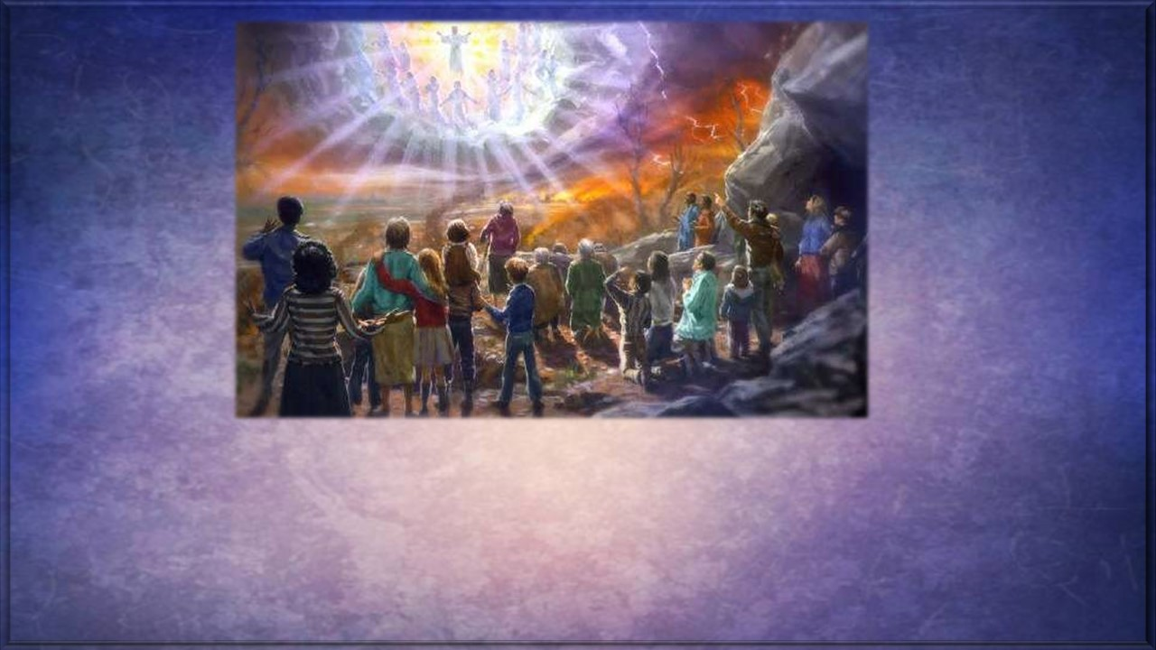
El Libertador es Jesucristo cuando regrese por segunda vez a la Tierra, al final de la gran tribulación y nos dice que Él apartará o quitará la impiedad de Israel que no solo es su pecado de incredulidad, de creer en el verdadero Mesías sino que quitará para siempre el símbolo del hexagrama, los masones illuminatis y su creación, los sionistas…

Slide 53
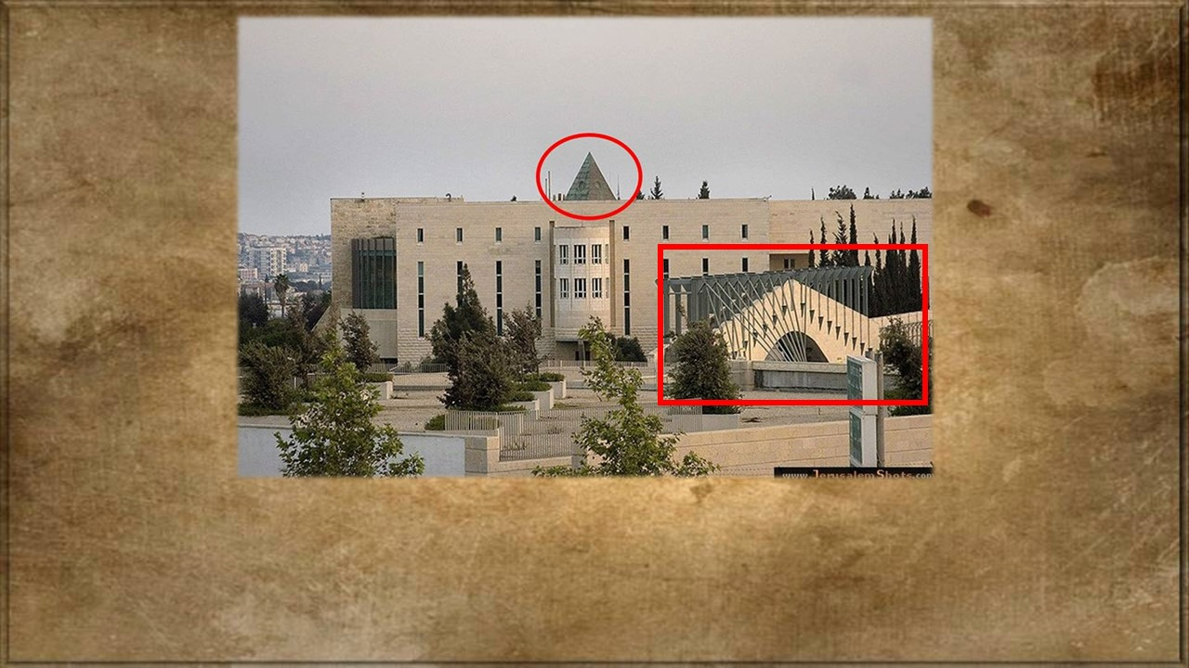
… Junto con toda su simbología masónica en los altos de la corte suprema del estado moderno de Israel y también quitará toda simbología masónica illuminati de la faz de la tierra por cuanto ellos son la sinagoga de Satanás que describe Apocalipsis 2:9 y 3:9.

Slide 54

Zacarías 8:20-23
20 Así ha dicho Jehová de los ejércitos: Aún vendrán pueblos, y habitantes de muchas ciudades;
21 y vendrán los habitantes de una ciudad a otra, y dirán: Vamos a implorar el favor de Jehová, y a buscar a Jehová de los ejércitos. Yo también iré.
22 Y vendrán muchos pueblos y fuertes naciones a buscar a Jehová de los ejércitos en Jerusalén, y a implorar el favor de Jehová.
23 Así ha dicho Jehová de los ejércitos: EN AQUELLOS DÍAS ACONTECERÁ QUE DIEZ HOMBRES DE LAS NACIONES DE TODA LENGUA TOMARÁN DEL MANTO A UN JUDÍO, DICIENDO: IREMOS CON VOSOTROS, PORQUE HEMOS OÍDO QUE DIOS ESTÁ CON VOSOTROS”.

Slide 55

En estos momentos nos dirigimos a los creyentes de sana doctrina, que son aquellos que no están de acuerdo con el falso y podrido evangelio de la prosperidad y del dinero, para exhortarles en el amor de Jesucristo que este vídeo les hagan llegar a sus pastores, líderes y creyentes en general en sus congregaciones, toda vez que muchos creyentes del cristianismo evangélico ignoran estas cosas gracias a la infiltración del sionismo.

Slide 56

Como algo anecdótico, les comentamos que un día estábamos viendo en youtube a una dama cristiana profetizando y detrás ella estaba el hexagrama, mal llamada estrella de David. Ella lo hacía por desconocimiento, claro está.

Slide 57

En ese sentido, mis amados, también les exhortamos en el amor de Jesucristo que no honren ese símbolo ocultista del hexagrama que pueda estar insertado en cualquier objeto y que no lo deben tener en sus casas, adornos o en sus muros de las redes sociales, pues ya saben que representa el 666…..

Slide 58

…..y como dijimos anteriormente, esta misma imagen del hexagrama será usado por el Anticristo para unir a todas las religiones, y como ese símbolo es conocido y aceptado en varias culturas desde tiempos inmemoriables no habrá inconveniente para que el mundo lo acepte.

Slide 59

También nos debe llamar a una muy profunda reflexión que el movimiento profético en general no diga nada de estas cosas que se han hablado en este vídeo, pues por youtube hay muchos cristianos que aducen tener el ministerio profético.

Slide 60

También nos debe llamar a una profunda muy reflexión el hecho que muchos de los predicadores que usan la plataforma de youtube tampoco digan nada de lo tratado aquí, pues asumimos que muchos no lo saben, y los que lo saben, como nosotros, que no somos políticamente correctos, creemos que hemos contribuido con un granito de arena para develar esto que está oculto y que necesita ser difundido y divulgado.

Slide 61

Jesucristo dijo en Juan 8:32 “y conoceréis la verdad, y la verdad os hará libres”.
Dios les bendiga

Slide 62

En este corto vídeo de 6 minutos apreciaremos una misa negra donde un sacerdote satánico tiene en su chaqueta la mal llamada "estrella de David" o hexagrama y también aparece la estrella de 5 puntas, conocida como pentagrama; ambos símbolos cuando son invocados en un rito satánico constituyen el "Talismán de Saturno" usado para hacer conjuros más poderosos y se emplea también como protección.
DAR CLIC EN EL RECTÁNGULO PARA VER EL VÍDEO

Slide 63

A continuación les dejaremos los 3 enlaces mediante los cuales fueron publicados en MIS PPS, las 3 partes del estudio “¿Es la estrella de David el verdadero símbolo del judaísmo?
PARTE 1 - DAR CLIC AQUÍ
PARTE 2 - DAR CLIC AQUÍ
PARTE 3 - DAR CLIC AQUÍ
CLIC PARA AVANZAR

Slide 64




Slide 65









¿Te ha gustado?
Puedes ver más entrando
Aquí
Además puedes recibir powerpoints en tu correo electrónico suscribiéndote aquí:
Esta presentación powerpoint ha sido creada y compartida única y exclusivamente para mispps.com

